Slide 1

Présentation du projet de fin d’études
Flutter
Réalisé par :
ATTIA Salim
Supervisé par :
2021-2022
Notes:
Bonjour tout le monde, Avant de commencer je voudrais bien remercier les membres du jury d’avoir accepter d’être présent avec nous aujourd’hui.
Je voudrais remercier aussi mon encadreur pour leurs aides et leurs soutient, ainsi que tous ceux qui sont présents avec nous, pour me soutenir.
, j’ai l’honneur de présenter devant vous aujourd’hui mon projet de fin d’études intitulé « Développement d’une application mobile de transfert des fichiers à base de serveur Web http »
Pour cela je vais suivre le plan suivant

Slide 2

SOMMAIRE
Architecture et Conception
1.0
Introduction
2.0
Architecture du framework
3.0
Conclusion
Présentation du projet de fin d’études
2k21
PFE
Notes:
Notre plan de présentation s’articule au tour de 6 parties , je vais tout d’abord commencer par une introduction générale. Par la suite faire une présentation de la société d’accueil , puis une étude de besoin du projet, ensuite cycle de vie du projet de notre projet de fin d’étude , puis étayer l’introduction des phases et le cycle de développement de l’application . Après passons par la validation et enfin je vais clôturer ma présentation par une conclusion générale.

Slide 3
Introduction
1.0
Notes:
On commence par mentionné le premier partie : Introduction

Slide 4

Introduction
Flutter est un kit de développement logiciel (SDK) d'interface utilisateur open-source créé par Google. Il est utilisé pour développer des applications pour Android, iOS, Linux, Mac, Windows, Google Fuchsia et le web à partir d'une seule base de code.
Qui utilise Flutter :

Slide 5
L'Architecture du framework
2.0
Notes:
On commence par mentionné le premier partie : Introduction

Slide 6

L'Architecture du framework
Les principales composantes de Flutter sont les suivantes :
La plate-forme Dart
Le Moteur Flutter
La Bibliothèque Foundation
Les Widgets spécifiques à la conception

Slide 7
La Plate-forme Dart
Les applications Flutter sont écrites en Dart et utilisent de nombreuses fonctionnalités plus avancées du langage.
Dart : est un langage de programmation optimisé pour les applications sur plusieurs plateformes. Il est développé par Google et est utilisé pour créer des applications mobiles, de bureau, de serveur et web. Est un langage orienté objet, basé sur la classe, récupérateur de mémoire avec une syntaxe de type C. Dart peut se compiler en code natif ou en JavaScript. Il prend en charge les interfaces, les mixins,les classes abstraites, les génériques réifiés et l'inférence de type.
Les versions des applications Flutter sont compilées avec ahead-of-time (AOT) compilation à la fois sur Android et iOS,rendant possible les hautes performances de Flutter sur les appareils mobiles.

Slide 8
. Le Moteur de Flutter
Le moteur de Flutter, écrit principalement en C++, fournit un support de rendu de bas niveau en utilisant la bibliothèque graphique Skia de Google. De plus, il s'interface avec des SDK spécifiques à la plate-forme, tels que ceux fournis par Android et iOS
La Bibliothèque Foundation
La bibliothèque Foundation, écrite en Dart, fournit des classes et des fonctions de base qui sont utilisées pour construire des applications utilisant Flutter, comme une API pour communiquer avec le moteur.

Slide 9
Les Widgets spécifiques à la conception
Le Framework Flutter contient deux ensembles de widgets qui sont conformes à des langages de conception (design) spécifiques.
Les widgets Material Design implémentent le langage de conception de Google du même nom.
les widgets Cupertino implémentent les directives de l'interface humaine iOS d'Apple .

Slide 10
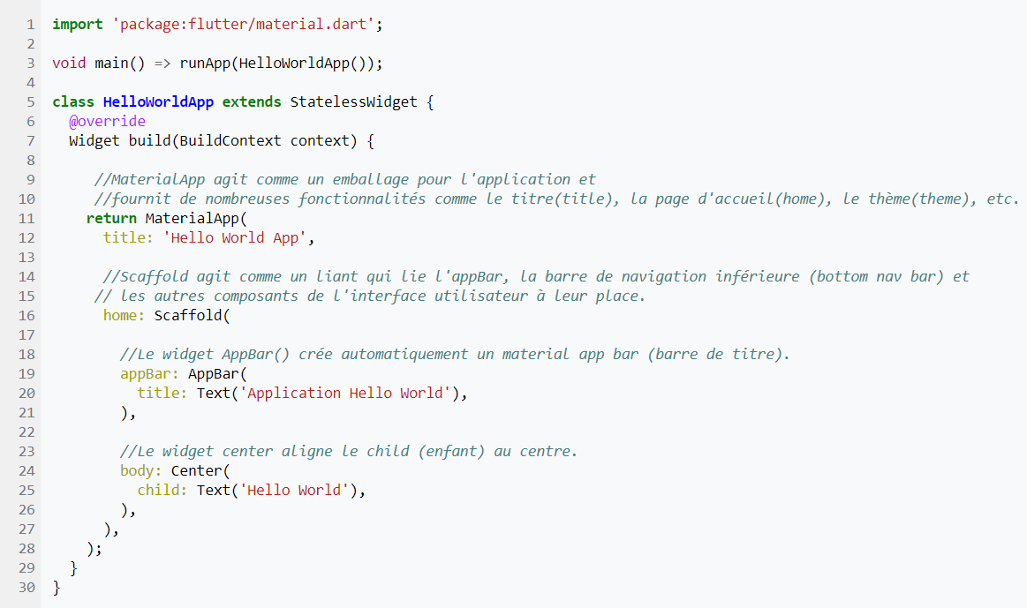
Exemple de Hello World

Slide 11
3.0
Conclusion
Notes:
En finir notre présentation par la dernière partie qui est conclusion,

Slide 12
Flutter, le Framework de Google permettant de concevoir des applications multiplateforme pour Android et iOS de même code.

Slide 13


